Slide 1
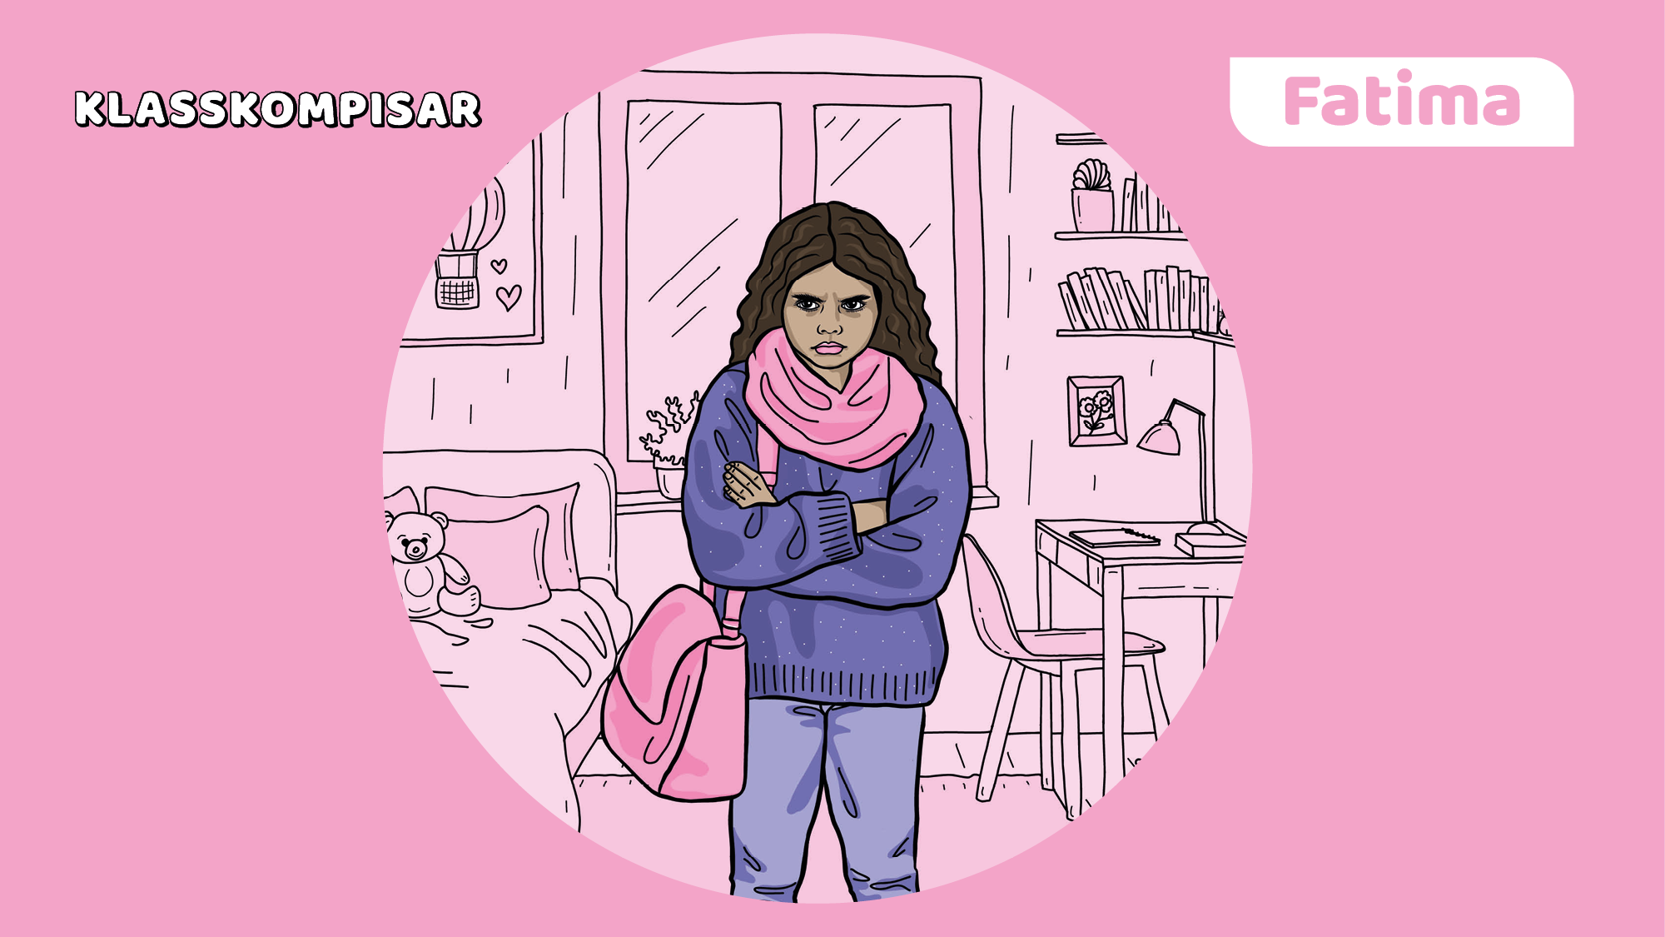

Slide 2
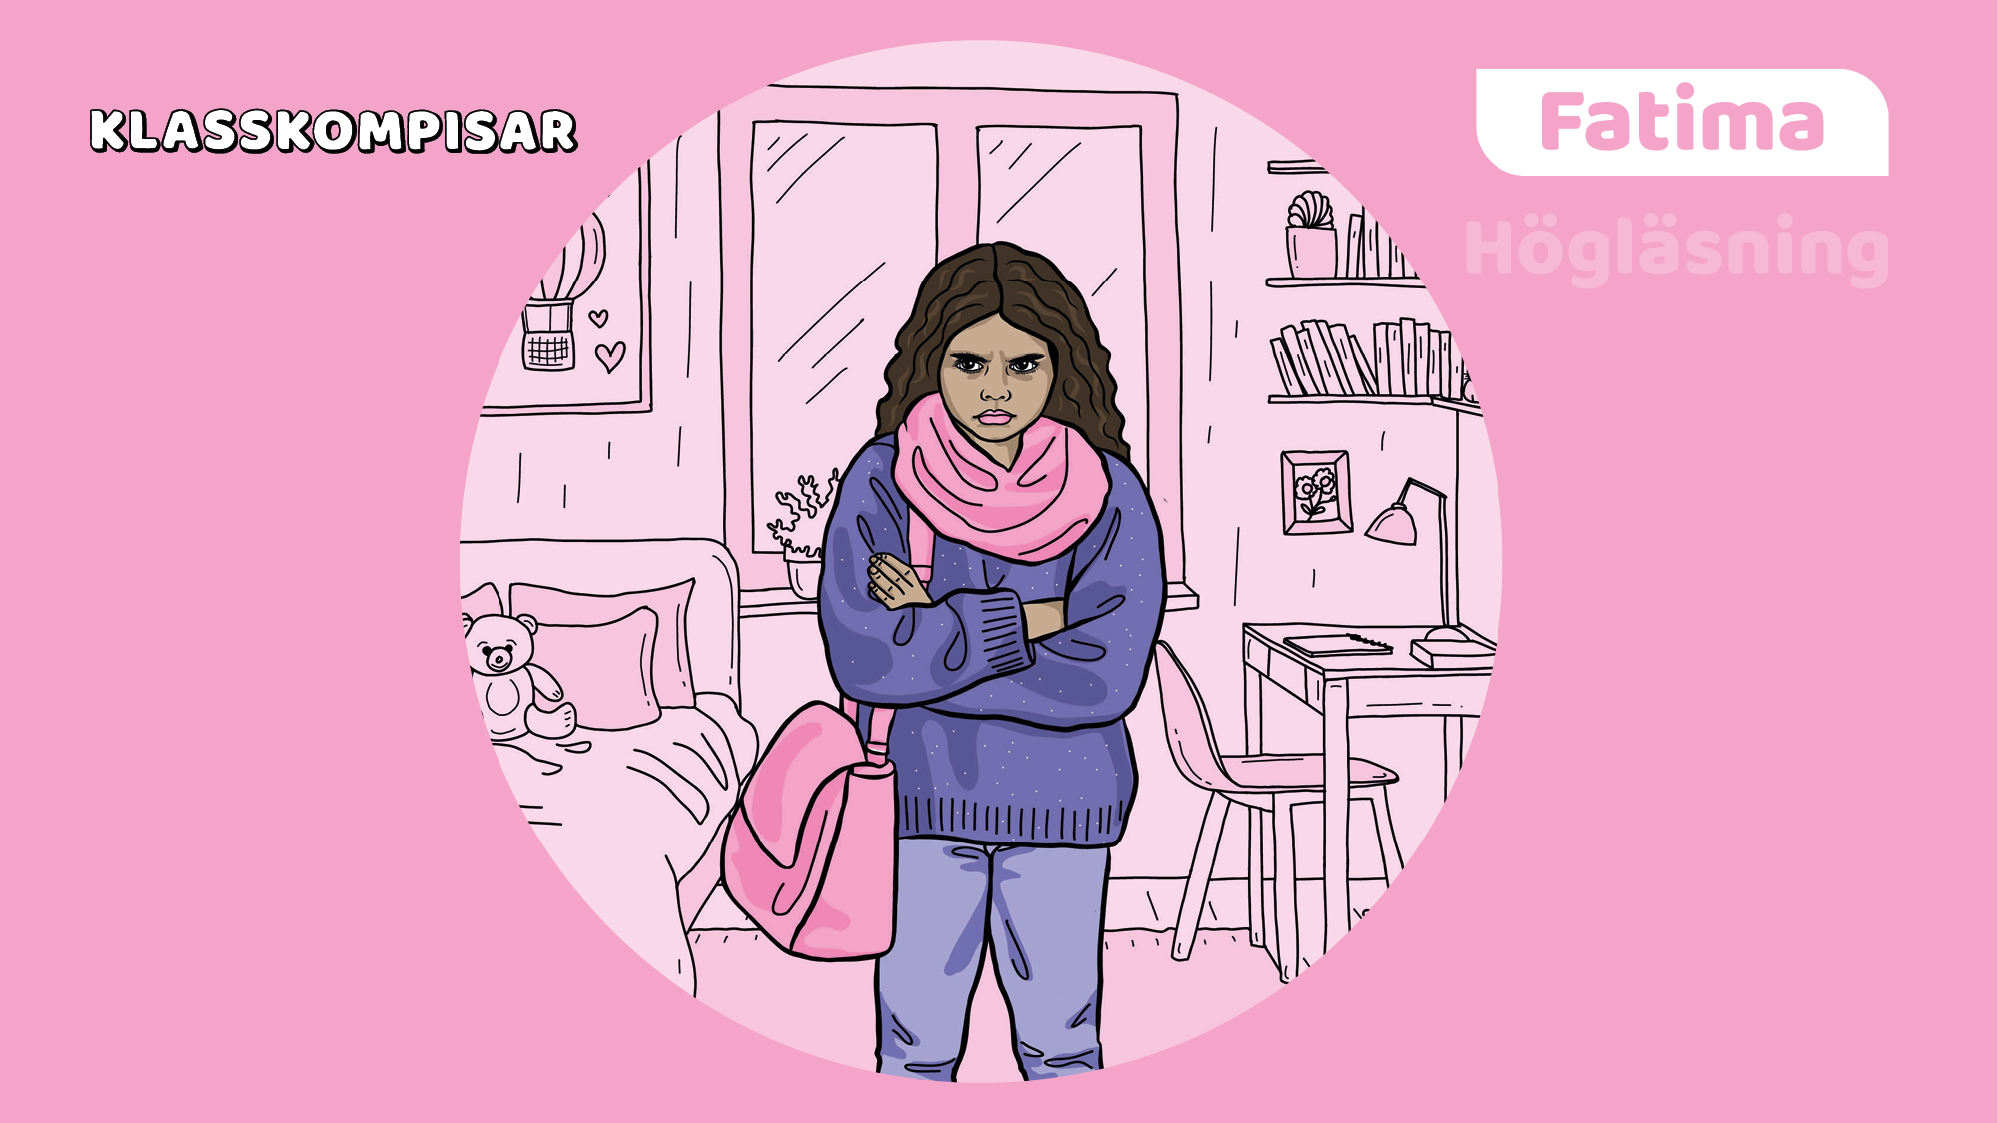

Slide 3
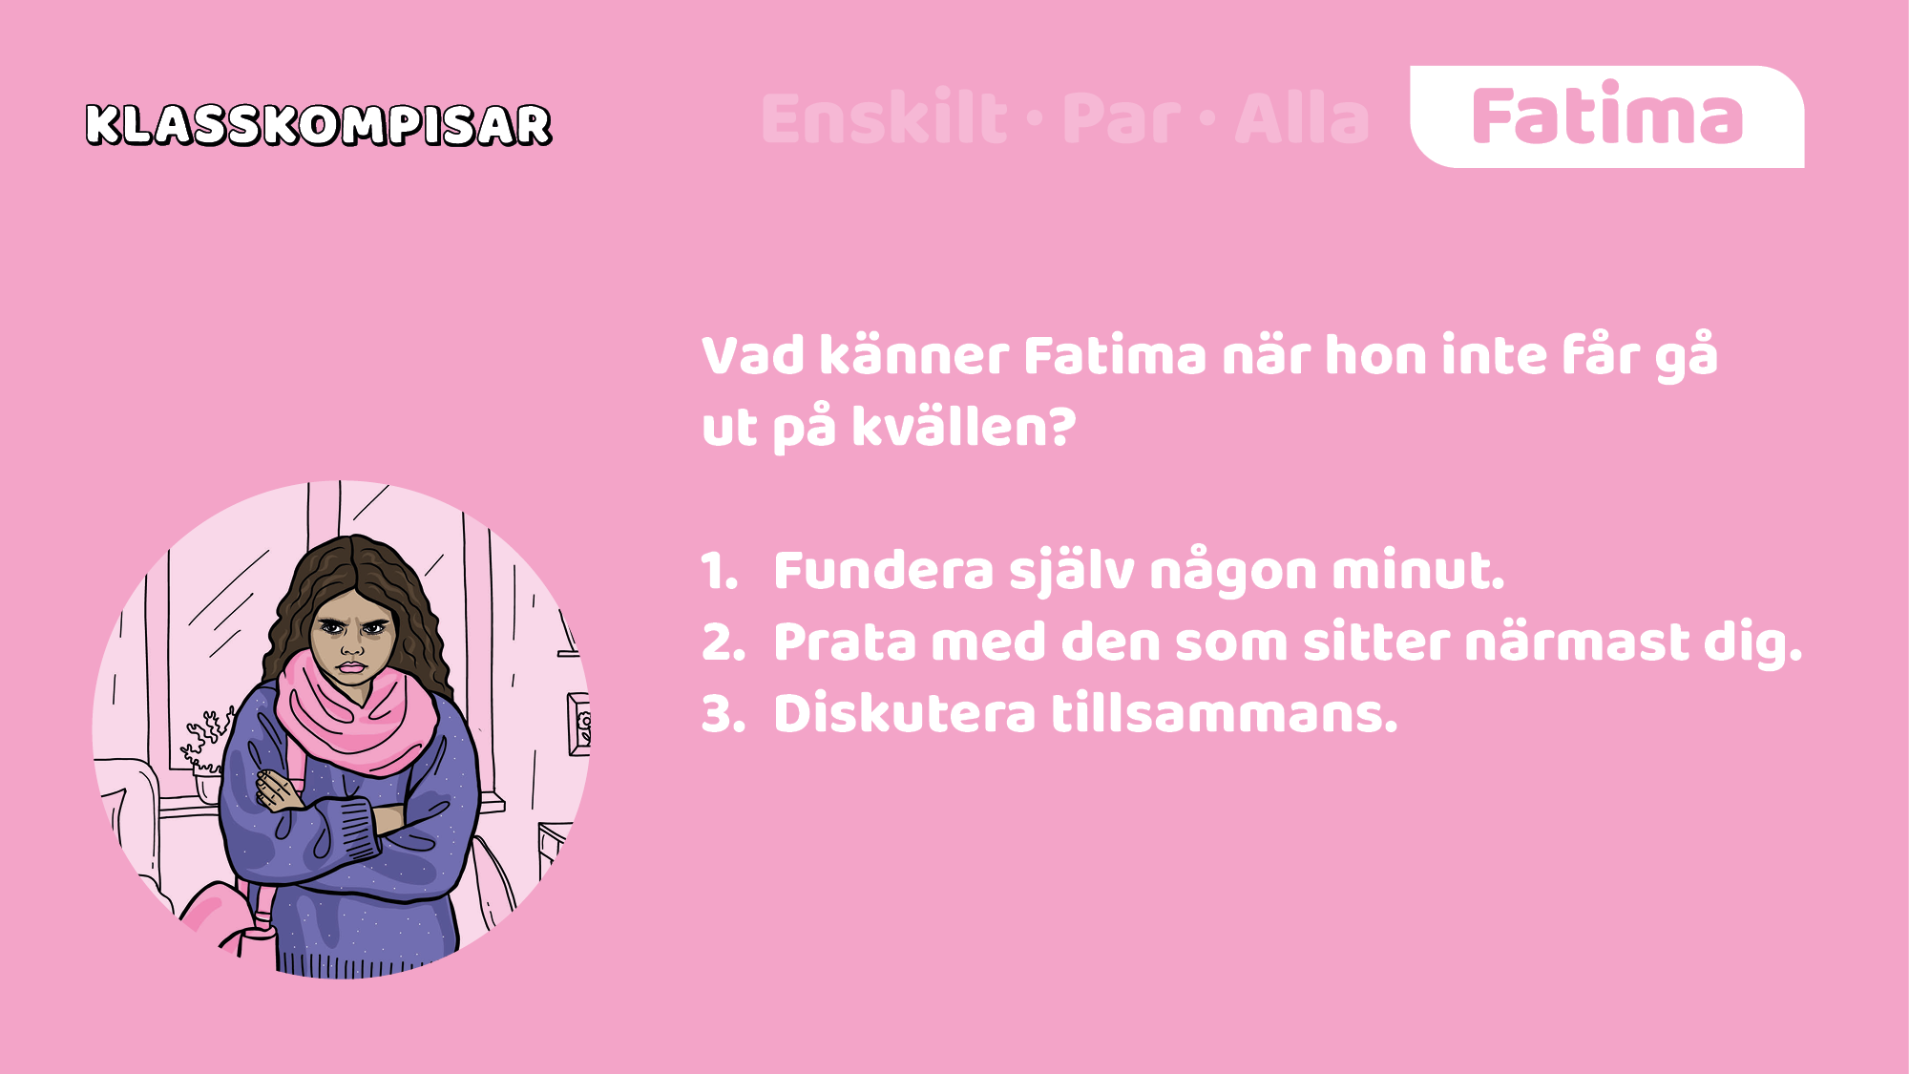
Notes:
Berätta: Fatima och hennes familj får besök av farbror Ahmed. Fatima vill jättegärna sova över hos kompisen Elliot tillsammans med några andra kompisar. Men pappa tycker inte att det är lämpligt och mamma säger inte emot. Betona att det inte finns något rätt eller fel svar.
Låt var och en fundera tyst enskilt i cirka en minut.
Be barnen fundera tillsammans med den som sitter bredvid i någon minut.
Lyft frågan i hela gruppen.
Syftet med övningen är att få alla att reflektera och att skapa trygghet i diskussioner.

Slide 4
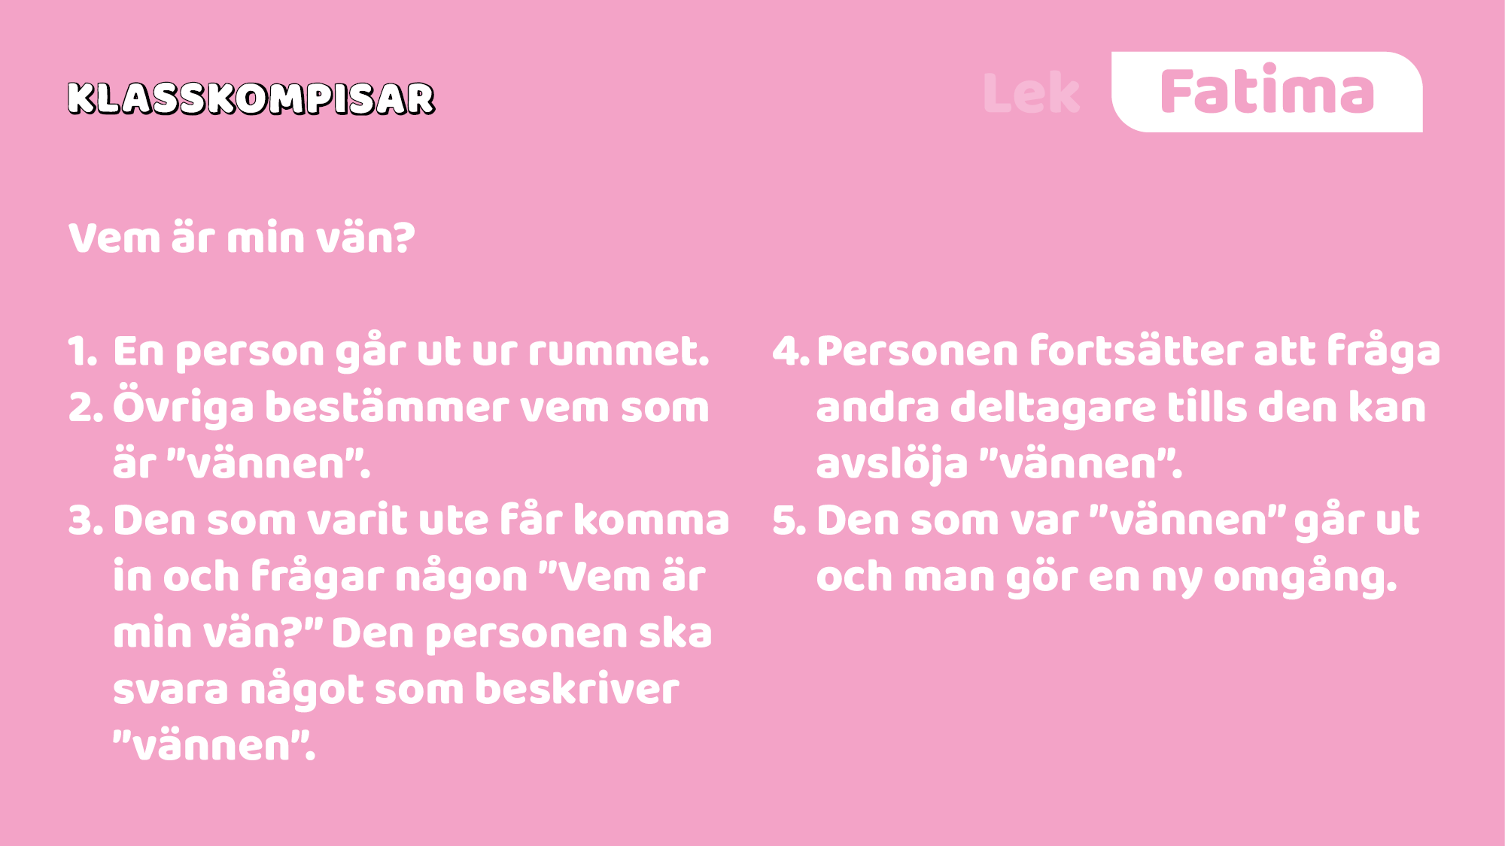
Notes:
Syfte: Gruppstärkande. Bli sedd och se andra. Positiv stämning i gruppen.

Slide 5
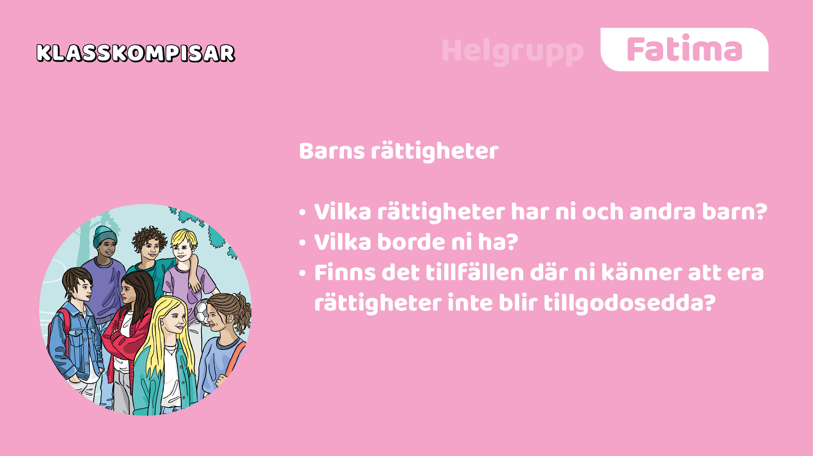
Notes:
Läs i introduktionen till Fatimas novell och beskrivningen av övningen Helgrupp för att få förslag på sådant du kan ta upp i ditt samtal om barns rättigheter med gruppen.
Skriv gärna på tavlan och diskutera tillsammans. På nästa bild visas fyra viktiga principer från barnkonventionen.

Slide 6
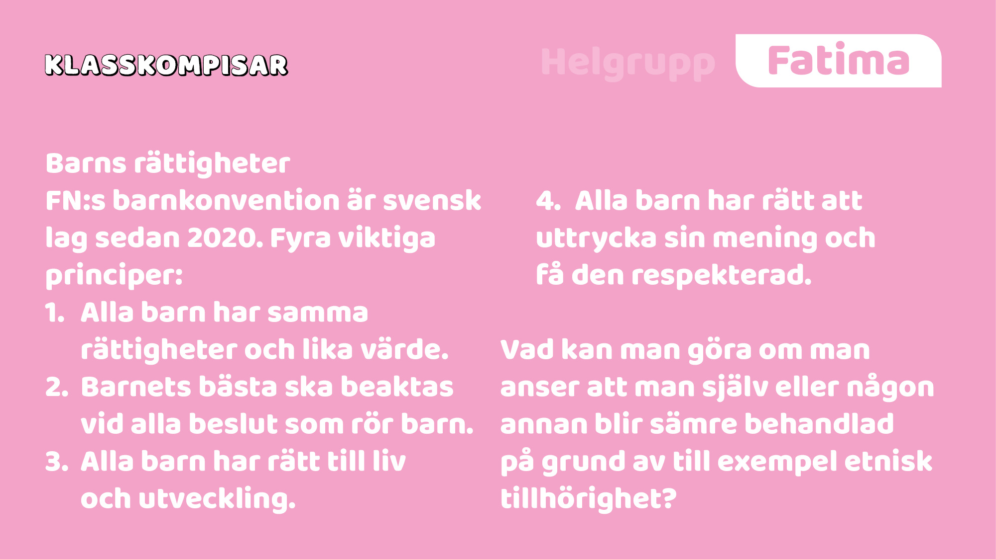
Notes:
Läs i introduktionen till Fatimas novell och beskrivningen av övningen Helgrupp för att få förslag på sådant du kan ta upp i ditt samtal om barns rättigheter med gruppen.

Slide 7
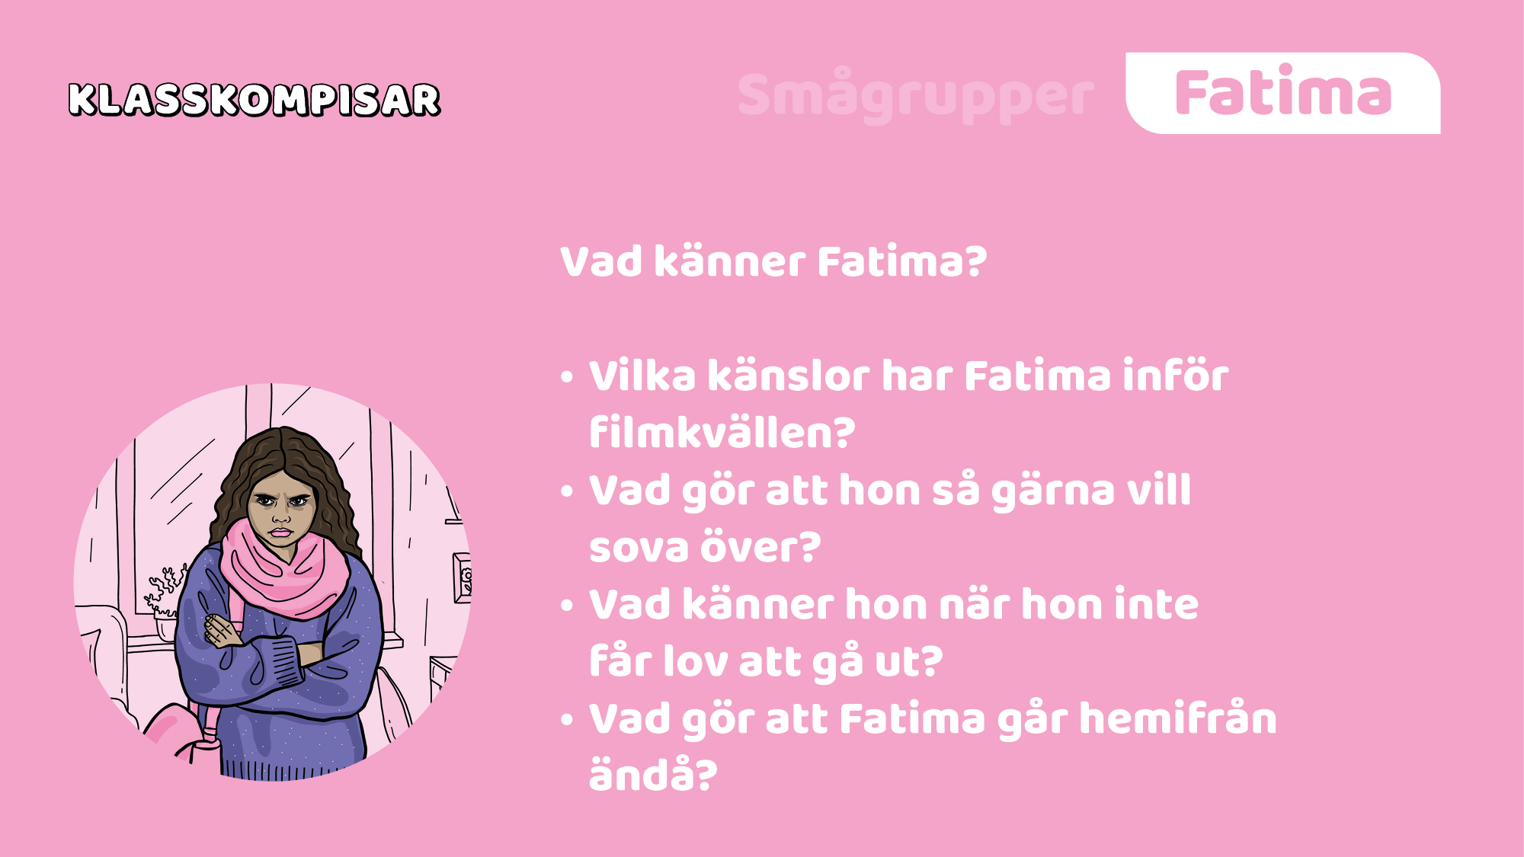
Notes:
Dela upp barnen i mindre grupper om tre till fyra i varje och låt dem diskutera utifrån frågeställningarna. Betona att det inte finns något rätt eller fel svar och att det är okej att inte hinna svara på alla frågor. Samtala därefter gärna i helgrupp.

Slide 8
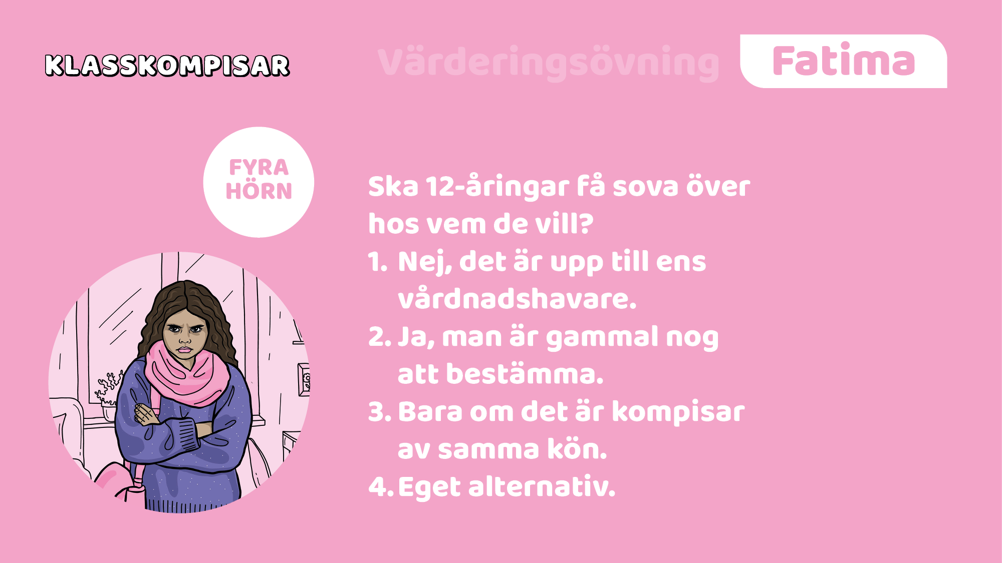
Notes:
Läs om hur man genomför en fyra hörn-övning i Fatimas Introduktion & övningar. En generell introduktion till att jobba med värderingsövningar finns i Presentation & vägledning.

Slide 9
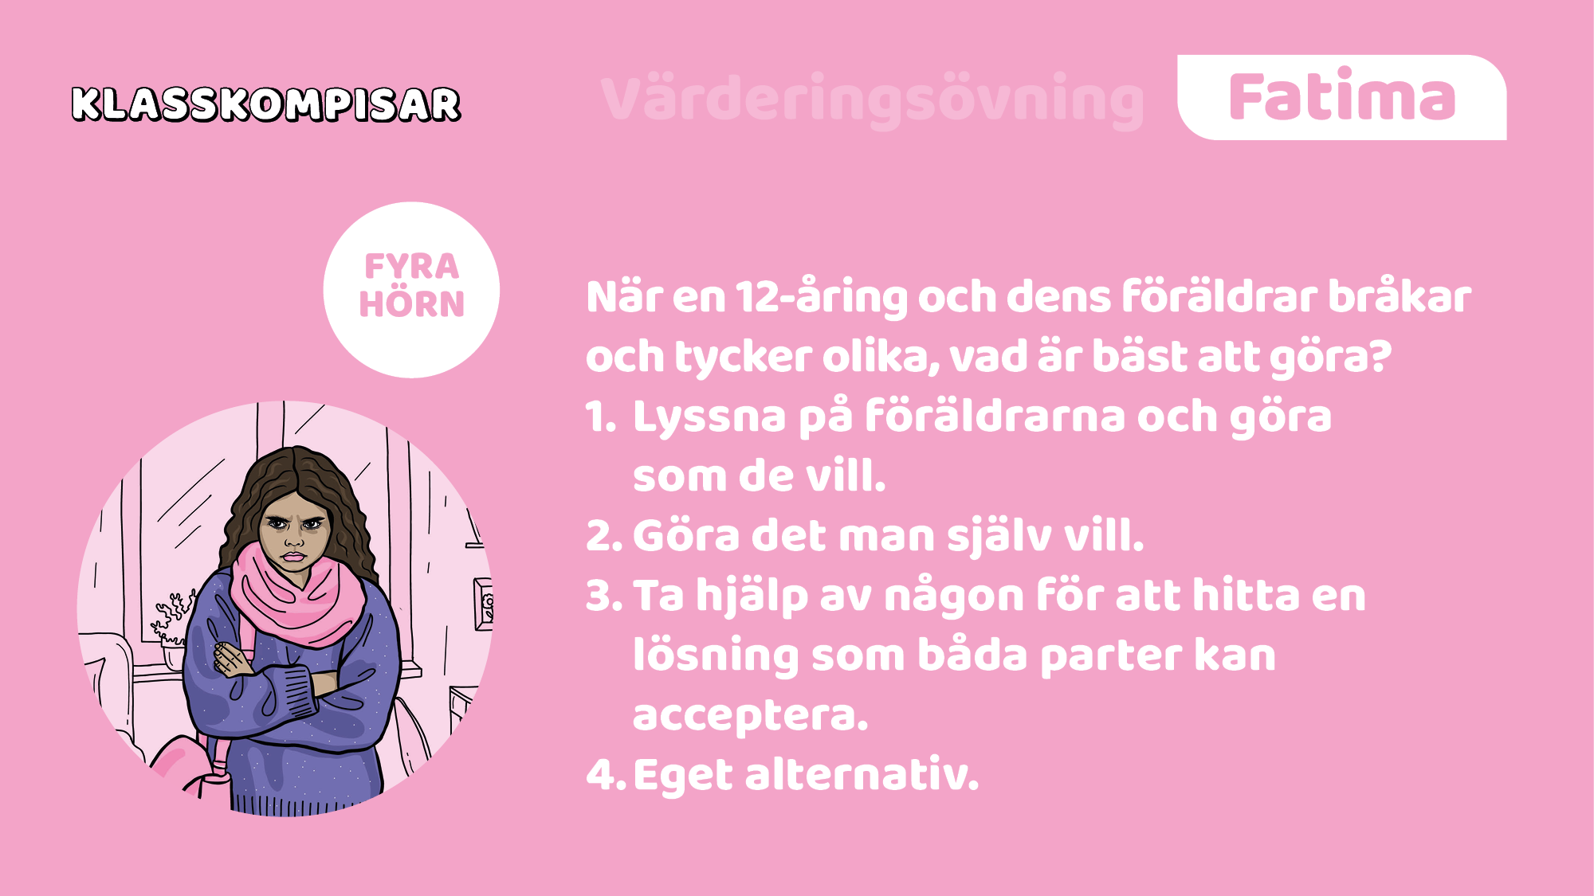
Notes:
Läs om hur man genomför en fyra hörn-övning i Fatimas Introduktion & övningar. En generell introduktion till att jobba med värderingsövningar finns i Presentation & vägledning.

Slide 10
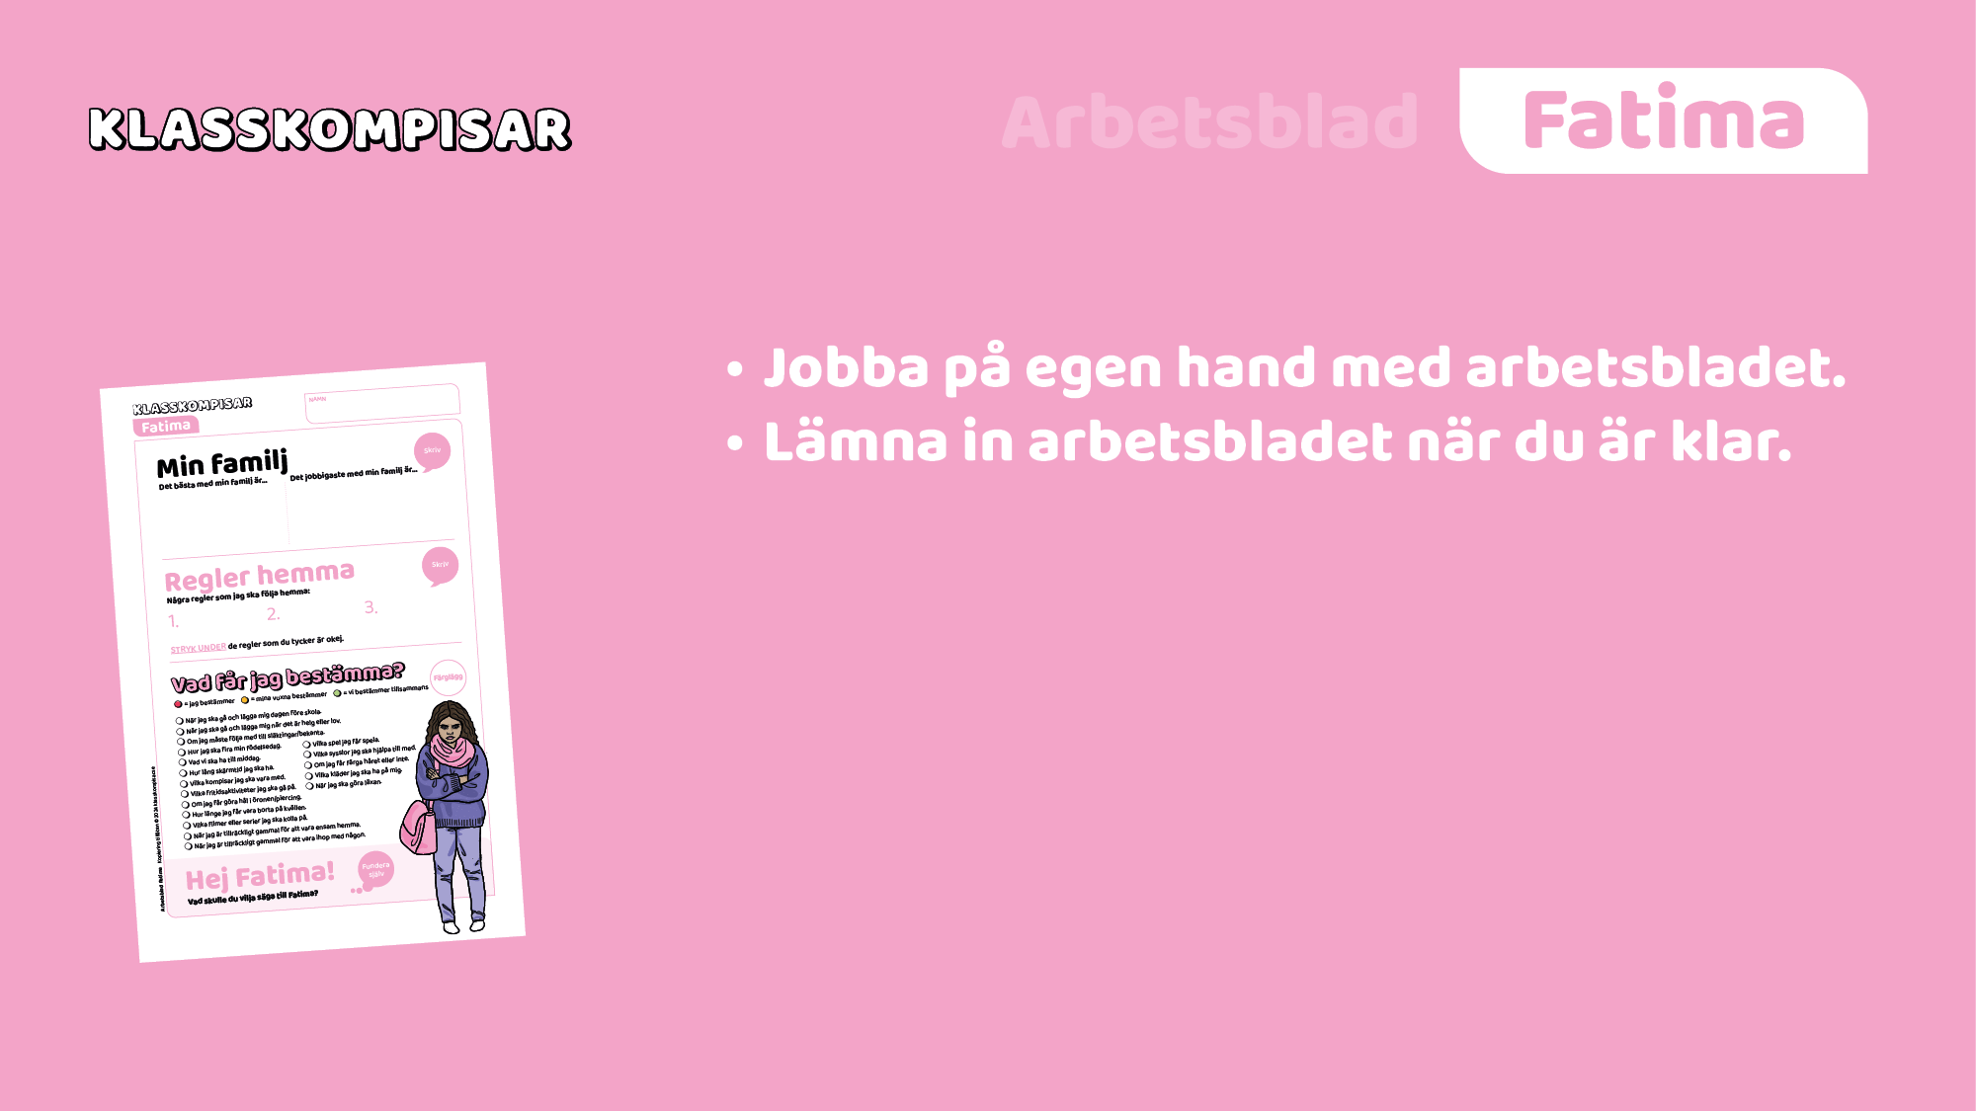
Notes:
Betona att arbetet med arbetsbladet sker enskilt och att eleverna inte redovisar svaren för någon annan än ledaren/läraren. Samla in arbetsbladen när passet är slut och ta dig tid att läsa dessa innan dagen är slut för att inte riskera att missa något viktigt budskap som barnen har velat dela med dig.

